Slide 1

경기도 선별 진료소 현황
2020182050 박찬호
2019182051 전세희

Slide 2
목차
프로그램 기능
사용 Open API
소스 코드 설명
구현 내용
Git commit

Slide 3
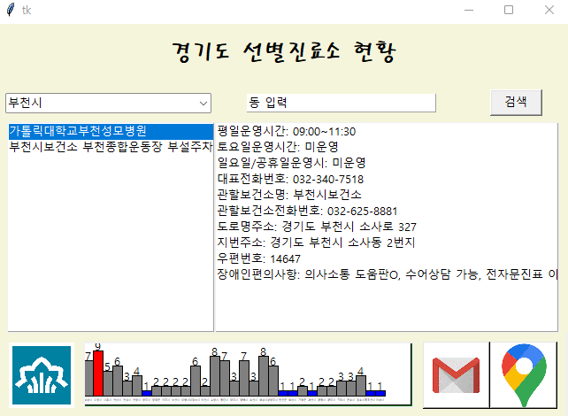
프로그램 기능
원하는 동 검색
시/군 선택
진료소 정보 출력
시/군별
진료소 수 그래프
메일 연동
지도 연동
시/군별
이미지

Slide 4
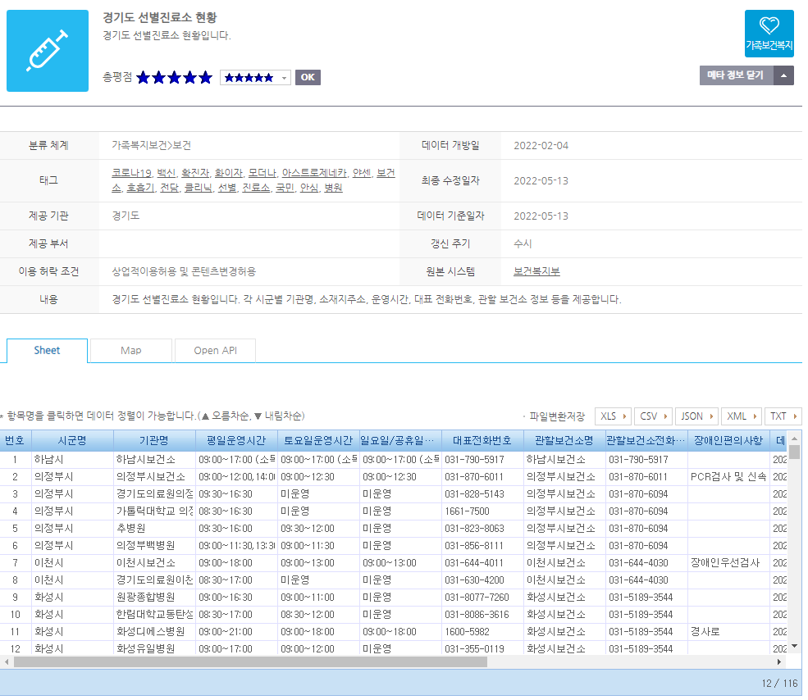
사용 Open API
경기데이터드림
→ 경기도 선별진료소 현황
https://data.gg.go.kr/portal/data/service/selectServicePage.do?page=1&rows=10&sortColumn=&sortDirection=&infId=H1DKLV185I8ZJ9ZFDVT031801022&infSeq=1&order=

Slide 5
소스 코드
client
App.py | 메인 모듈
ClinicApi.py | Open Api 데이터 필터링
Map.py | 지도
setup.py | 배포본 데모
noti.py | 텔레그램 봇 기능
teller.py
spammodule.cpp | C++ 연동
server
server.py | 서버
images | 시/군 로고 폴더

Slide 6

구현 내용
주차 | 프로젝트 계획
1주 | 기본 UI, 검색 기능
2주 | 이메일 보내기
3주 | 시/군별 이미지, 지도, 그래프
4주 | C/C++ 연동, 배포파일
5주 | 텔레그램 연동

Slide 7

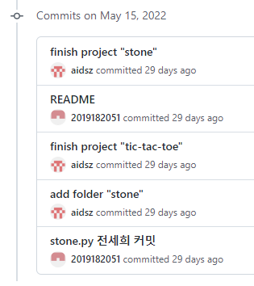
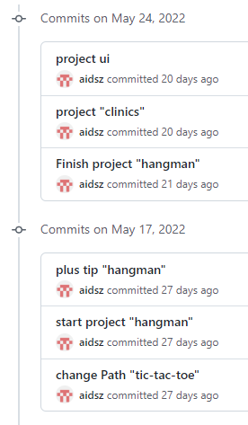
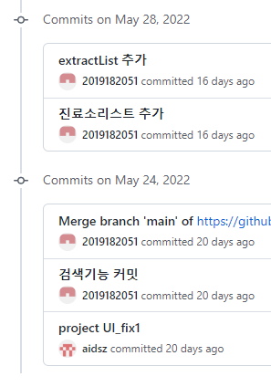
Git commit

Slide 8
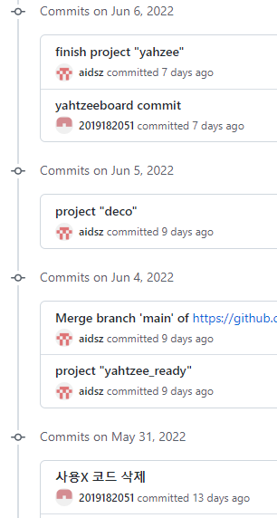
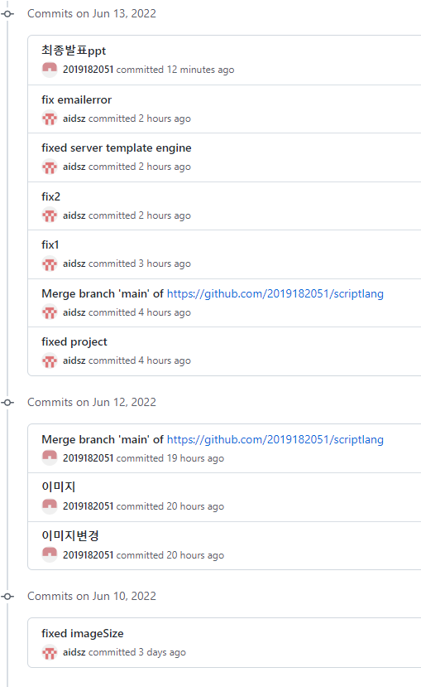
Git commit

